Slide 1

Exploring Novel Targets for Mycobacterium tuberculosis through Artificial Intelligence Methods
Universidade do Minho, 2024
Projeto do Mestrado em Bioinformática
Rodrigo Cordeiro Esperança
Orientadores:
Nuno Alves
Professor Miguel Rocha
Notes:
Boa tarde, o meu nome é Rodrigo Esperança, tive como orientadores o Nuno Alves e o professor Miguel e a nossa abordagem foi a exploração de novos targets para a Mycobacterium tuberculosis através da Inteligência Artificial

Slide 2
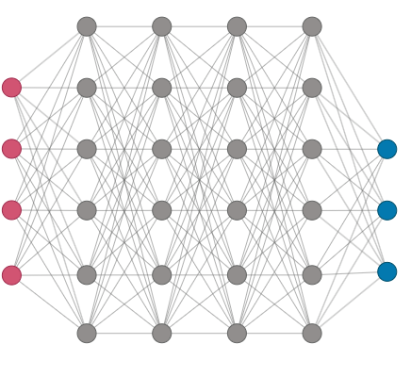

Introduction
Deep Learning
Artificial intelligence;
Existing drug-target interaction (DTI) datasets;
Latest generation Deep learning models;
Promising therapeutic targets.
Notes:
Fazendo uma simples contextualização e demonstrando, em suma, a problemática em questão, referenciar que a descoberta dos antibióticos, foi umas das épocas mais importantes da medicina, no entanto com o aumento da resistência das bactérias, é necessário continuar a estudar e desenvolver novos métodos de sintetizar antibióticos mais eficazes. Posto isto, das inúmeras estratégias de combate à resistência microbiana, optamos por usar a inteligência artificial para tentar aprofundar mais a compreensão sobre a interação entre antibióticos referentes à tuberculose e targets específicos, para tentar perceber como acelerar a descoberta de novos medicamentos. Assim, o objetivo principal deste trabalho passa por explorar datasets existentes de interações droga-alvo (DTI) e modelos de DL de última geração, para posteriormente analisar as interações previstas para selecionar alvos terapêuticos promissores.

Slide 3
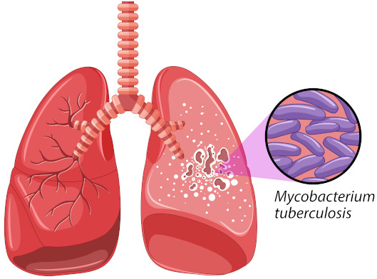
Mycobacterium tuberculosis
Tuberculosis is one of the main infectious diseases;
Increased resistance to antibiotics;
Multidrug-resistant tuberculosis (MDR-TB);
Extensively Resistant Tuberculosis (XDR-TB).
Notes:
Antes de entramos na nossa abordagem bioinformática, vamos entender melhor o que está por trás deste trabalho.
A tuberculose é uma das principais doenças infeciosas do mundo com milhões de casos e mortes a cada ano, causada pela Mycobacterium tuberculosis, uma bactéria do filo Actinobacteria. A transmissão ocorre principalmente através de gotículas respiratórias, Após a inalação destas gotículas, o Mycobacterium tuberculosis é fagocitado por macrófagos alveolares, desencadeando uma resposta imune. No entanto, este possui mecanismos de evasão que permitem sua sobrevivência e proliferação dentro dos macrófagos. A tuberculose pode ser latente, ou seja, sem sintomas, ou, ativa onde os sintomas incluem tosse, febre e perda de peso.
Além dos desafios inerentes ao tratamento da tuberculose, enfrentamos também o problema crescente da resistência aos antibióticos. Esta geralmente surge devido a mutações genéticas no Mycobacterium tuberculosis, que conferem a capacidade de neutralizar os efeitos dos medicamentos utilizados no tratamento. Existem dois tipos de resistência:
A Tuberculose Multirresistente (MDR-TB), que é resistente a pelo menos os dois principais medicamentos de primeira linha, isoniazida e rifampicina e a
A Tuberculose Extensivamente Resistente (XDR-TB), que é resistente a medicamentos de primeira e segunda linha.

Slide 4
Bioinformatic approach
Dataset
Dataset processing
Dataset Split
Davis
KIBA
Remove missing values
Remove duplicates
Standardise values
70% training
30% testing
Model Selection
Tuberculosis’s Drugs
Clustering
DeepDTA
DLM-DTI
Isoniazid
Rifampin
Ethambuto …
K-means
Tsne
Notes:
Agora que entendemos melhor esta doença, vamos explorar a nossa abordagem bioinformática para tentar ajudar a combate-la.
O primeiro passo foi obter a partir da literatura e de sites específicos os datasets mais indicados relativamente à interação entre as drogas e os targets .
Depois foi a altura de tratar estes datasets, removendo os missing values, os duplicados e por fim normalizar os valores finais.
Posteriormente dividiu-se os datsets, neste caso 80/20 onde 80 % do dataset serve para treinar o modelo e 20% para testar
Depois experimentou-se dois modelos diferentes, o DeepDTA e o DLM-DTI, com o intuito de selecionar o mais adequado tendo em conta as métricas analisadas.
escolheu-se o melhor modelo, e de seguida construiu-se o dataset que pretendemos analisar onde através da literatura foram selecionadas as drogas mais usadas no tratamento da tuberculose juntamente com o seu respetivo target.
Por fim, através dos resultados previstos tenciona-se fazer o clustering com o objetivo de tentar perceber o tipo de target onde as drogas referentes à tuberculose incidem mais.

Slide 5
DATASET SELECTION
Davis
KIBA
Protein kinases and the relevant inhibitors (Kd);
442 proteins ;
68 compounds;
25000 interactions;
Bioactivities of kinase inhibitors from different sources (Ki, Kd, IC50);
229 proteins ;
2111 compounds;
119000 interactions;
Notes:
Agora vamos entrar em mais detalhe relativamente a cada um dos passos vistos anteriormente.
Os datasets escolhidos foram, o dataset Davis, este conjunto de dados contém ensaios de seletividade da família de proteínas quinase e os inibidores relevantes com seus respetivos valores de constante de dissociação (Kd). Ele inclui interações de 442 proteínas e 68 compostos, gerando um total de 25k interações.
O segundo dataset é o dataset KIBA, este dataset originou-se de uma abordagem chamada KIBA, na qual as bioatividades de inibidores de quinase de diferentes fontes, como constante de inibição ki, constante de dissociação, Kd e IC50, foram combinadas. Este inclui interações de 229 proteínas e 2111 compostos gerando um total de 119 mil interações.

Slide 6
DEEPDTA
conv1
conv2
conv3
Label enconding
Combined representation
SMILES
Representation
CN=C=C
FC
FC
FC
Embedding layer
MaxPool
1024
Dropout
Concatenation
1024
conv1
conv2
conv3
Dropout
Label enconding
Sequence
512
MEVKREH
Representation
Embedding layer
MaxPool
Output
Notes:
Passamos agora para os modelos que foram testados:
o primeiro modelo testado foi o DeepDTA. A estrutura do modelo tem como input as sequencias de proteínas e as sequencias de smiles. Para a codificação das sequências, a proteína é passada por uma camada de embedding que mapeia os caracteres para vetores. Em seguida, a sequência codificada passa por três camadas convolucionais. Após as convoluções, é aplicada a camada de MaxPool para reduzir as dimensões da saída convolucional. O mesmo processo é aplicado à sequência SMILES.
As representações resultantes da proteína e da sequência SMILES são então concatenadas. Esta combinação é processada por uma série de camadas completamente conectadas. Finalmente, uma camada de saída densa com uma única unidade e ativação sigmoide é usada para prever a probabilidade de interação entre a proteína e a molécula pequena. O modelo é compilado usando o optimizador Adam e a função de perda binária cross-entropy, utilizando a accuracy como métrica de avaliação.

Slide 7
DLM-DTI
CLS
Combined representation
SMILES
Block1
Block2
Block3
Representation
ChemBERTa
CN=C=C
FC
FC
FC
2048
Dropout
Concatenation
1024
CLS
Dropout
ProtBERT
512
Sequence
Block1
Block2
Block3
MEVKREH
Representation
Student model
Output
Notes:
O segundo modelo testado foi DLM-DTI:
Este tambem conta com o input de sequencias de proteínas e sequencias de smiles. Relativamente ao codificador da droga, A sequência SMILES é processada usando um modelo pré-treinado chamado ChemBERTa, que é especializado em entender representações químicas.
Relativamente ao codificador de target, este extrai características significativas de sequências de proteínas, utilizando um modelo de ProtBERT e um modelo de aluno reduzido. O modelo ProtBERT permanece fixo durante o treinamento, atuando como uma referência para o modelo do aluno, o que permite a eficiência computacional. A saída do modelo ProtBERT é combinada com a do modelo do aluno permitindo a mistura de conhecimento geral e específico da tarefa.
Por fim, as representações resultantes da proteína e da sequência SMILES são então concatenadas para prever a probabilidade de interação entre elas. A etapa de previsão utiliza três blocos sequenciais, cada um composto por uma camada totalmente conectadas, ativação GeLU e dropout.
O modelo é compilado usando o optimizador AdamW e a função de perda binária cross-entropy, utilizando as curva PR E ROC como métrica de avaliação.

Slide 8
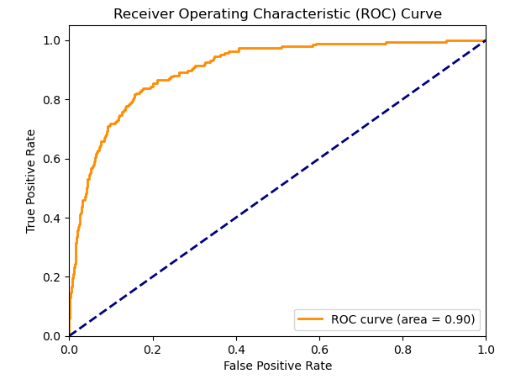
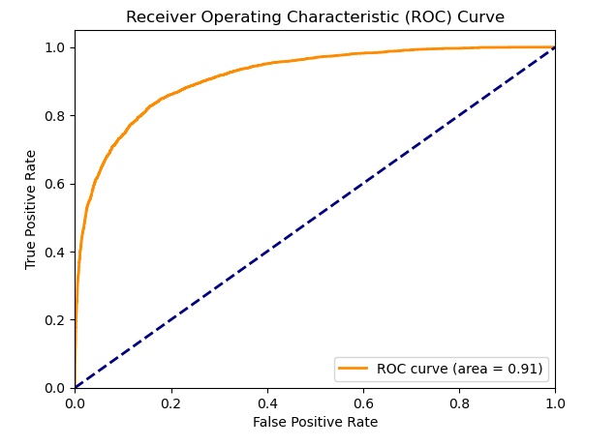
DEEPDTA vs DLM-DTI
DeepDTA
Davis
KIBA
Notes:
Ambos os modelos foram treinados por 50 épocas e O batchsize foi definido como 32.
Agora, podemos observar os resultados obtidos para então perceber qual é a melhor combinação entre o modelo e dataset. Para o modelo DeepDTA, podemos observar que as curvas ROC são bastante parecidas notando que com o dataset KIBA obtemos um ligeiro melhor resultado.

Slide 9
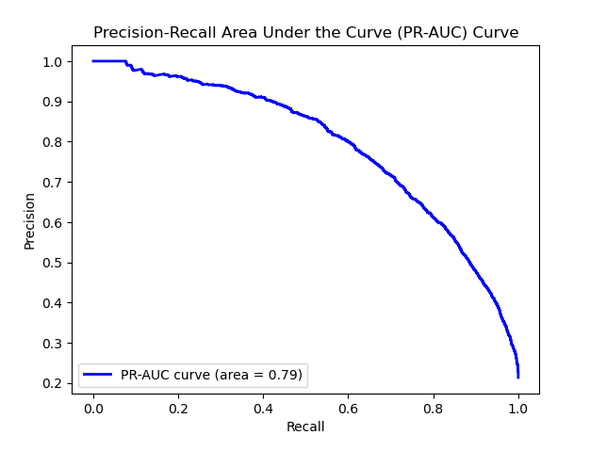
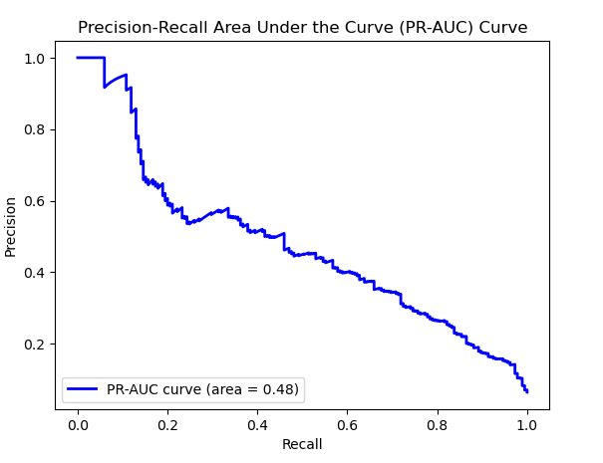
DEEPDTA vs DLM-DTI
DeepDTA
Davis
KIBA
Notes:
olhando agora para as curvas Precision-Recall conseguimos ver que aqui já existe uma diferença bem maior sendo que com o dataset KIBA continua melhor.

Slide 10
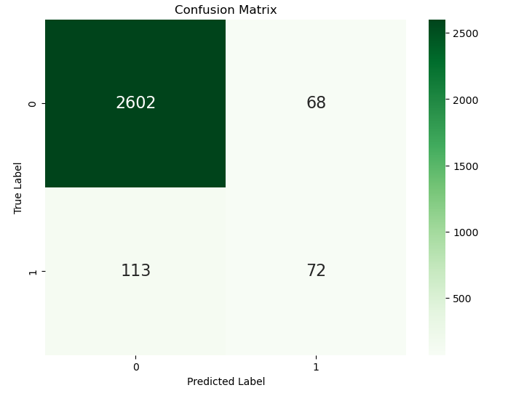
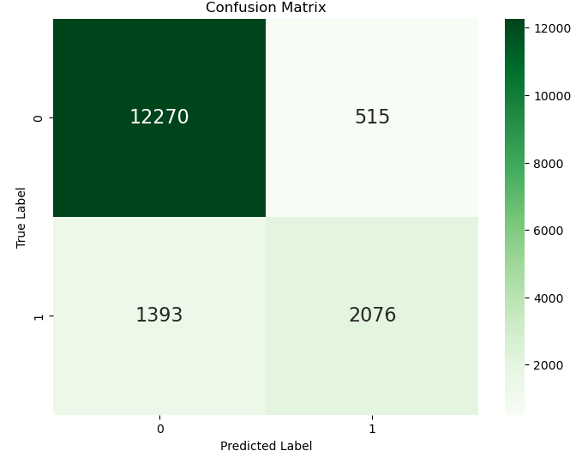
DEEPDTA vs DLM-DTI
DeepDTA
Davis
KIBA
Notes:
Relativamente à confusion matrix para o dataset Davis podemos concluir que em relação a classe negativa se está a sair muito bem, com poucas previsões incorretas 68 FP.
Relativamente à classe positiva, o modelo tem uma performance fraca, com muitos falsos negativos (113).
Olhando agora para o dataset KIBA, temos um desempenho muito bom no que toca a classe negativa, apenas 515 falsos positivos, relativamente à classe positiva temos um desempenho razoável com 1393 falsos negativos. Visto isto podemos então considerar que para o modelo DeepDTA obtemos melhores resultados utilizando o dataset KIBA.

Slide 11
DEEPDTA vs DLM-DTI
DLM-DTI
Davis
KIBA
ROC | PR
0.90 | 0.42
ROC | PR
0.91 | 0.77
Notes:
Relativamente ao modelo DLM-DTI eu não consegui obter o os gráficos anteriores devido à diferente estrutura do modelo, tendo apenas conseguido obter as percentagens relativamente a curva ROC e à curva PR. Olhando então para estes valores, podemos concluir que para este modelo o dataset com melhores resultados também é o dataset KIBA.

Slide 12
DEEPDTA vs DLM-DTI
DeepDTA
DLM-DTI
 | ROC | PR
KIBA | 0.91 | 0.79
Davis | 0.90 | 0.48
 | ROC | PR
KIBA | 0.91 | 0.77
Davis | 0.90 | 0.42
Notes:
Uma vez que não consegui realizar os gráficos para o modelo DLM, vamos comparar os dois modelos apenas pelas curvas obtidas utilizando o dataset KIB. olhando para os valores de um e de outro, podemos então concluir que apesar de termos obtido valores muito semelhantes, o modelo DeepDTA é ligeiramente melhor.

Slide 13
DRUG SELECTION TUBERCULOSIS
Drugs
Targets
Isoniazid
Ethionamide
Rifampin
Ethambutol
P9WIE5 (Catalase-peroxidase)
P9WGR1 (Enoyl-[acyl-carrier-protein] reductase
P9WGY9(DNA-directed RNA polymerase)
P9WNL5 (Probable arabinosyltransferase C)
Notes:
Após selecionar o melhor o modelo, passamos então para a construção de dataset que pretendemos testar, este dataset é então constituído pelo dataset Davis, e por algumas drogas aqui representadas, que são usadas para o tratamento da tuberculose. Após termos isto tudo junto, removemos os duplicados e normalizamos os valores. De seguida usamos o modelo DeepDTA treinado para obter as interações.

Slide 14
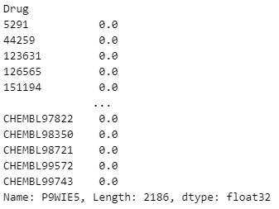
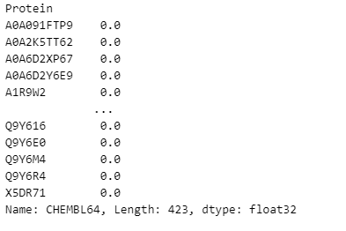
RESULTS
ISONIAZID
Notes:
Relativamente aos resultados, surgiu um problema pois estávamos à espera de obter interações por parte das drogas referentes à tuberculose com os targets usados no dataset, no entanto nenhuma droga apresentou interação com nenhum target, uma vez que isto aconteceu, não conseguimos avançar para a ultima parte que seria o estudo do clustering. Nos próximos dias vamos trabalhar nisto, para tentar perceber se houve algum erro na elaboração do dataset ou se tem a ver com o treino do modelo

Slide 15

FUTURE PERSPECTIVES
Adapt the models to normal regression;
Testing models with more balanced datasets.
Notes:
Como previsões futuras, caso consigamos descobrir o erro e obter os resultados pretendidos, seria interessante adaptar os modelos para regressão normal e testar tudo novamente. Outro aspeto que tambem seria interessante, era criar um dataset mais específico da tuberculose e mais balanceado para treinar os modelos.

Slide 16
Thank you for your attention!
Universidade do Minho, 2024
Projeto do Mestrado em Bioinformática

